Slide 1
TIẾT 1

Slide 2
1. Quan sát, nhận biết
Thiên nhiên quanh em có nhiều hình ảnh thú vị

Slide 3
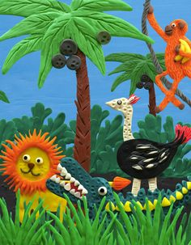
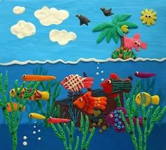
1. Quan sát, nhận biết

Slide 4
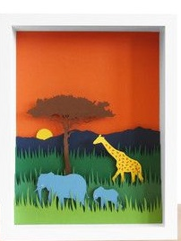
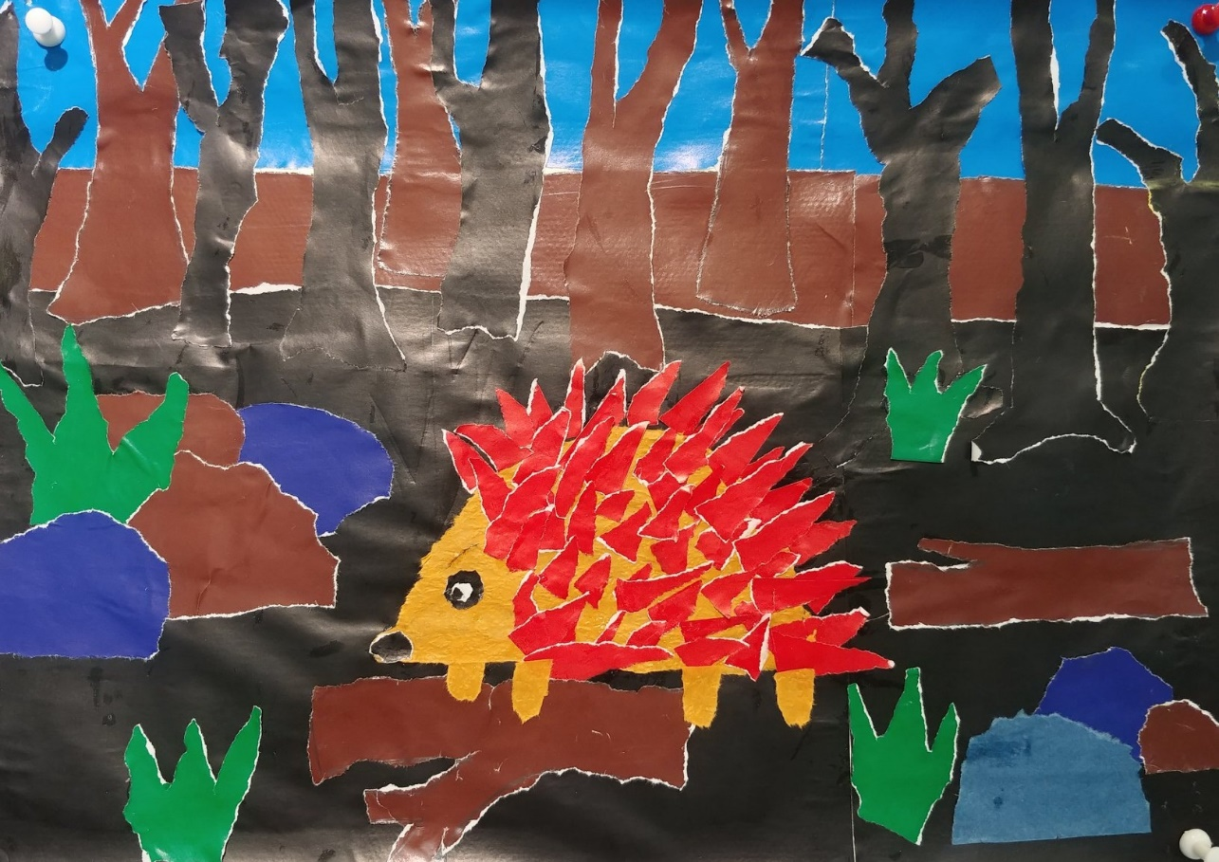
1. Quan sát, nhận biết

Slide 5
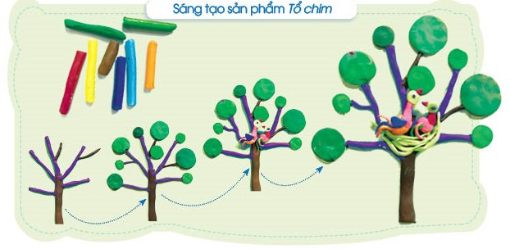
2. Thực hành, sáng tạo

Slide 6
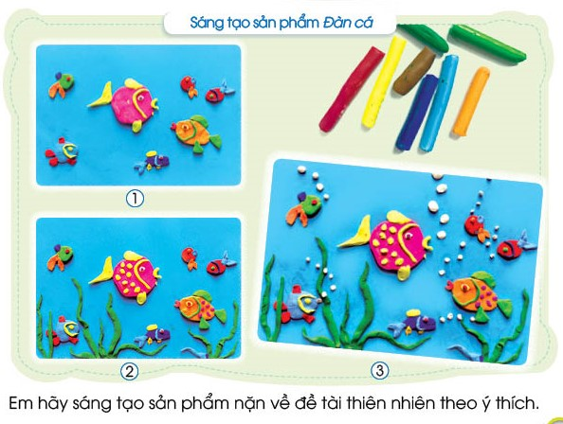
2. Thực hành, sáng tạo

Slide 7
Nhiệm vụ của em:
Tạo sản phẩm nặn về đề tài thiên nhiên theo ý thích.
Quan sát bạn thực hành và chia sẻ, trao đổi với bạn.

Slide 8
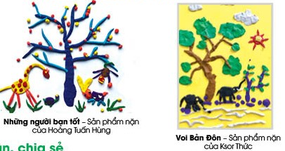
Một số sản phẩm tham khảo

Slide 9
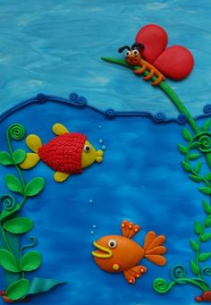
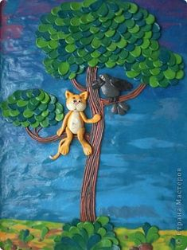
Một số sản phẩm tham khảo

Slide 10
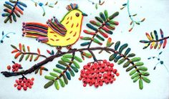
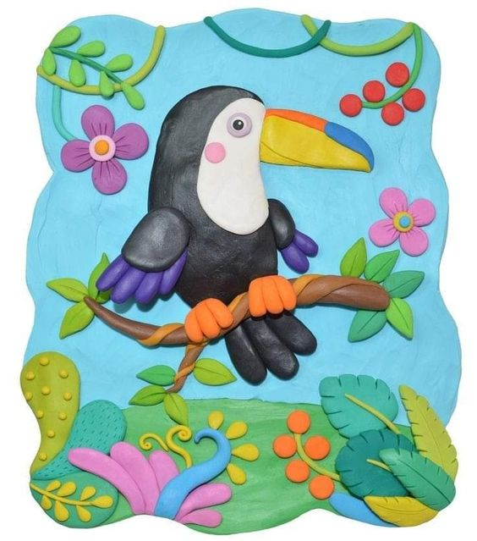
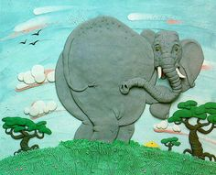

Slide 11
3. Cảm nhận, chia sẻ
Tên sản phẩm của em là gì?
Em đã tạo được sản phẩm có hình ảnh thiên nhiên nào?
Sản phẩm của em tạo được bằng cách nào?

Slide 12
TIẾT 2

Slide 13
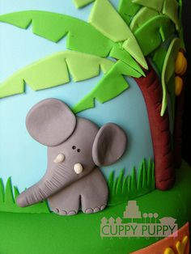
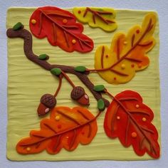
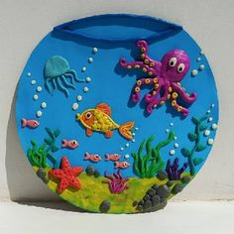
1. Quan sát, nhận biết
Chúng mình đã biết:
- Thiên nhiên quanh em có nhiều hình ảnh thú vị
- Có thể tạo sản phẩm đề tài thiên nhiên bằng cách nặn, như: vê tròn, lăn dọc, ấn dẹt…

Slide 14
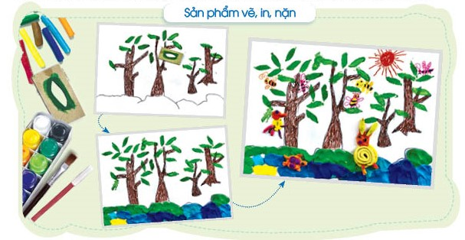
2. Thực hành, sáng tạo
Em cùng bạn quan sát cách thực hành dưới đây và cho biết: Hình ảnh, chi tiết nào được tạo nên bằng cách vẽ, in, nặn?

Slide 15
Nhiệm vụ của em và bạn:
Tạo sản phẩm về đề tài thiên nhiên theo ý thích bằng cách vẽ kết hợp nặn và in.
Lưu ý: Tiết 2, nhóm em chọn hình ảnh thể hiện và nặn, vẽ; Tiết 3: in thêm chi tiết và hoàn thành sản phẩm.
Quan sát nhóm bạn thực hành và chia sẻ, trao đổi cũng các bạn.

Slide 16
3. Cảm nhận, chia sẻ
- Em hãy giới thiệu những hình ảnh nhóm em đã tạo được và bằng cách nào?
- Tiết học sau, nhóm em sẽ tạo thêm hình ảnh nào và bằng cách nào?

Slide 17
TIẾT 3

Slide 18
1. Quan sát, nhận biết
Chúng mình cùng quan sát các hình ảnh đã tạo được ở tiết 2 và chỉ ra:
Hình ảnh, chi tiết nào được tạo bằng cách vẽ hoặc nặn, in?
Còn hình thức thực hành nào chúng mình chưa sử dụng hoặc muốn sử dụng để hoàn thành sản phẩm?

Slide 19
2. Thực hành, sáng tạo Nhiệm vụ của nhóm em: - Hoàn thành sản phẩm và chuản bị trưng bày - Có thể tạo thêm hình ảnh yêu thích cho sản phẩm bằng cách vẽ hoặc in, nặn.

Slide 20
3. Cảm nhận, chia sẻ
- Nhóm em đặt tên cho sản phẩm là gì?
- Sản phẩm của nhóm em có những hình ảnh nào về thiên nhiên?
- Hình ảnh, chi tiết nào trên sản phẩm được tạo nên bằng cách vẽ, in, nặn?
- Em chia sẻ sự khác nhau giữa cách vẽ, in và nặn trong thực hành?
- Em thích sản phẩm của nhóm nào nhất, vì sao?
- Em thích thực hành bằng cách vẽ hay nặn, in, vì sao?

Slide 22
Chúng mình cũng chuẩn bị học bài 17:
CÙNG NHAU ÔN TẬP HỌC KÌ 2

